Slide 1
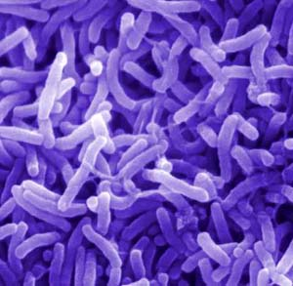

Slide 2
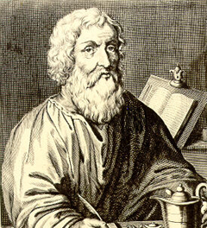
«Любую болезнь легче предупредить,
чем лечить»
Гиппократ

Slide 3
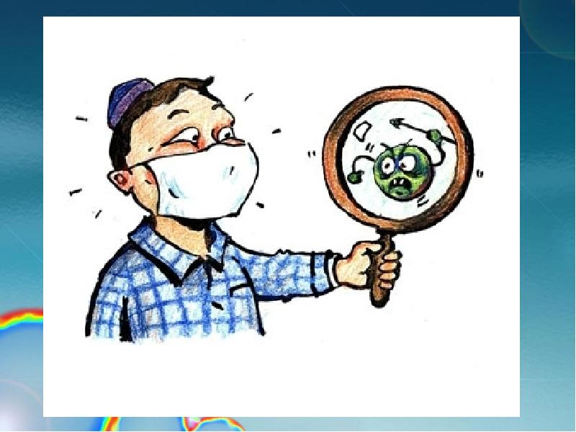
Инфекционные заболевания и меры по их предупреждению.

Slide 4
Какие заболевания называют инфекционными?
Задание: из набора слов составь определение.
это группа заболеваний,
вызываемых проникновением
Инфекционные заболевания -
в организм болезнетворных микроорганизмов.
Инфекционные заболевания – это группа заболеваний, вызываемых проникновением в организм болезнетворных микроорганизмов.

Slide 5
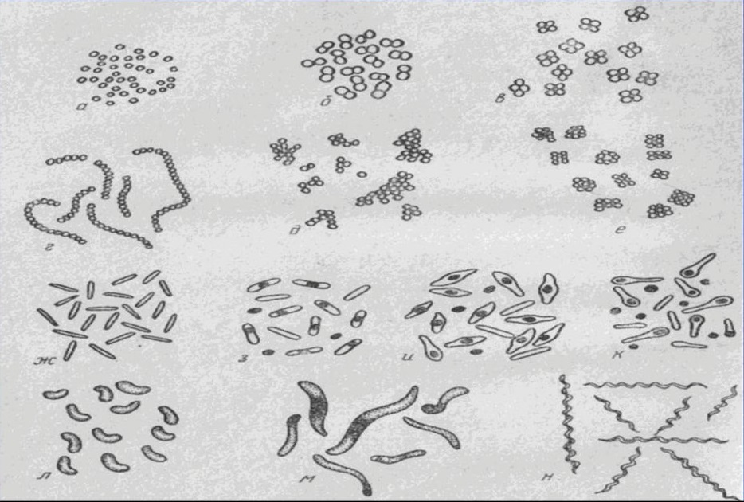

Slide 6
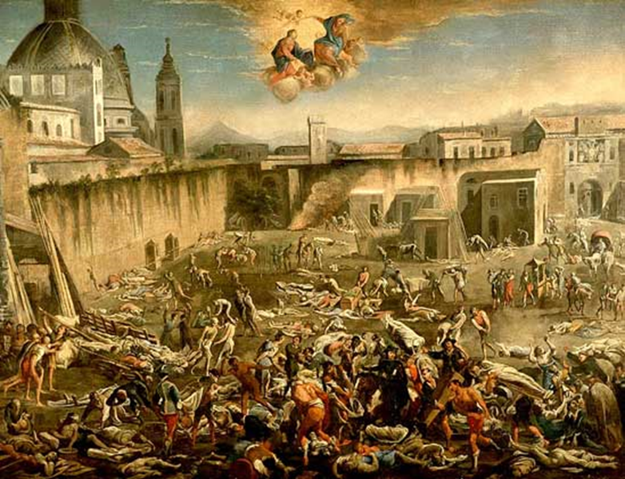
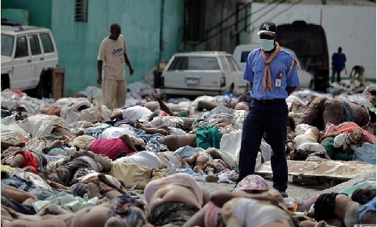
ЭПИДЕМИИ

Slide 7
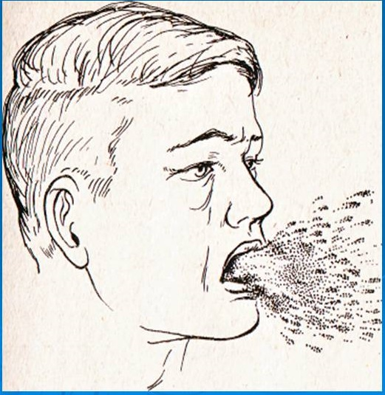
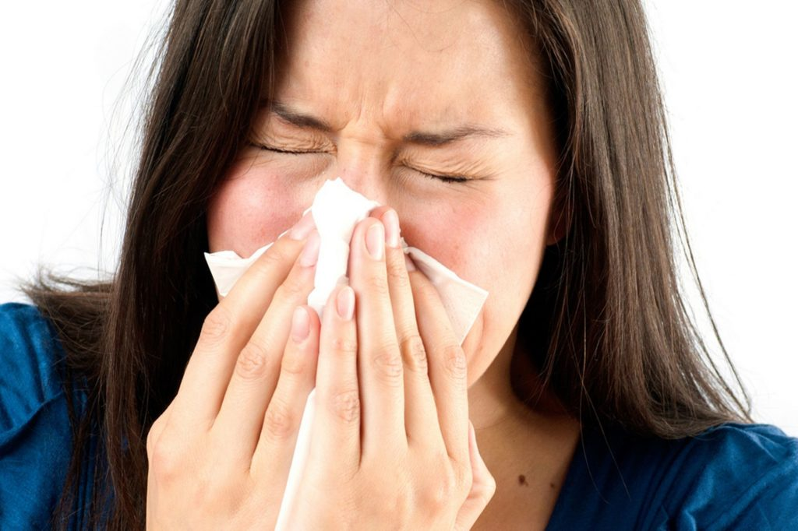
Инфекции дыхательных путей

Slide 8
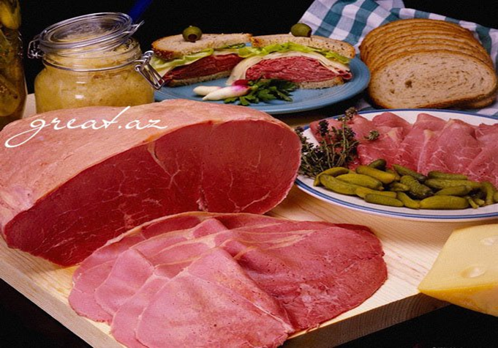
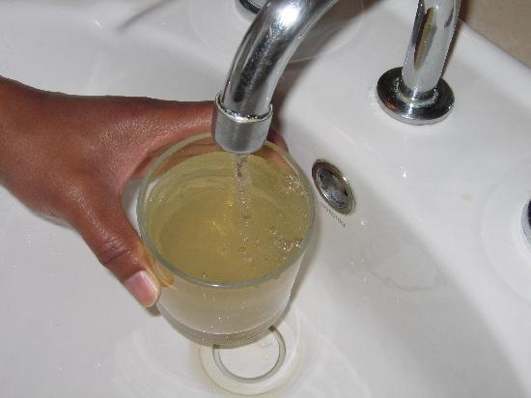
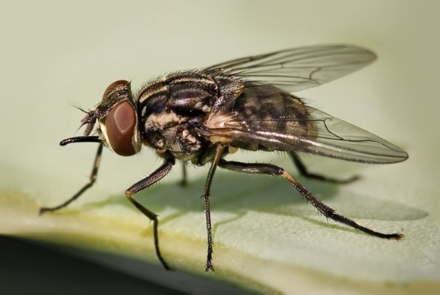
Кишечные инфекции

Slide 9
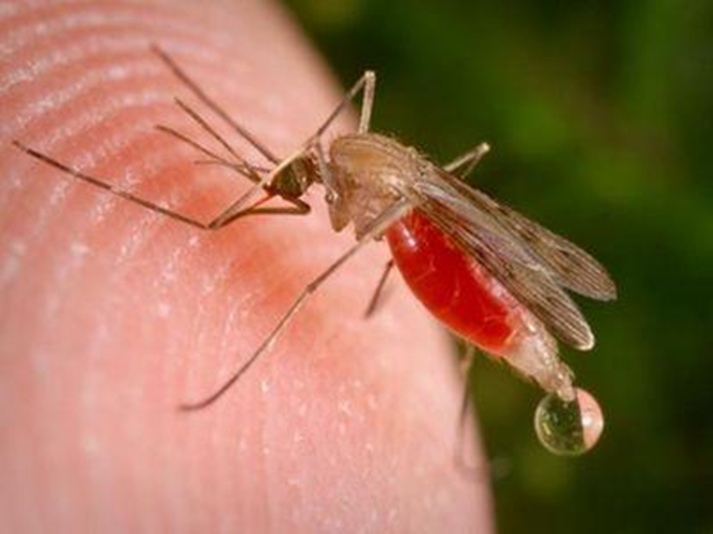
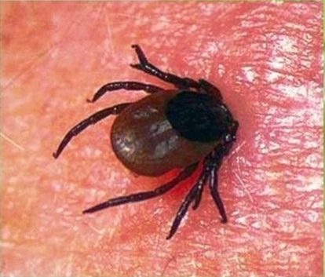
Кровяные инфекции

Slide 10
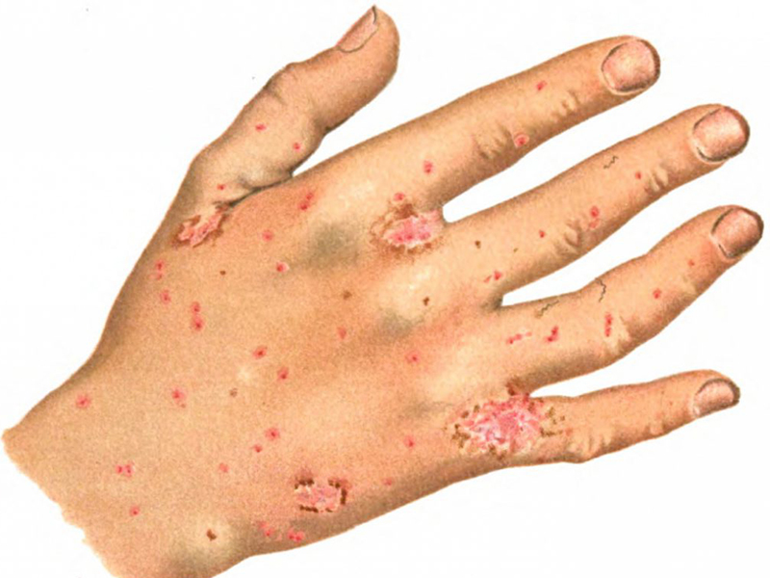
Инфекции наружных покровов

Slide 11
Предупреждение инфекционных заболеваний
1. Мыть руки перед едой, после прогулки, посещения туалета.
2.Вести борьбу с насекомыми (мухами, комарами).
3.Следить за сроком годности продуктов питания.
4.Тщательно мыть продукты питания.
5.Соблюдать гигиену тела.
6.В зимнее время употреблять витамины для укрепления иммунитета.
7.Не пользоваться чужими средствами личной гигиены.

Slide 12
Задание: Прочитай, расставь стрелки в нужном направлении.
Название | Стрелка | Способ распространения
Инфекции дыхательных путей (грипп, ангина, корь, коклюш, туберкулёз, ветряная оспа) |  | Через продукты питания, воду, грязные руки (мухи)
Кишечные инфекции (дизентерия, брюшной тиф, холера, инфекционный гепатит) |  | Воздушно – капельный путь
Кровяные инфекции (малярия, чума, клещевой энцефалит) |  | Контактный путь
Инфекции наружных покровов (чесотка, сибирская язва) |  | Через укусы кровососущих (комары, клещи, блохи, вши, москиты).

Slide 13
Я не заболею инфекционными заболеваниями, потому что буду… или потому что не буду ….

